Slide 1
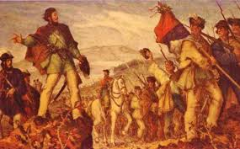
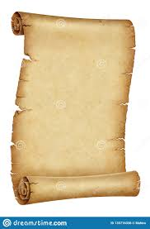
Slovenské národné hnutie
Opakovanie
P
R
A
V
I
D
L
A

Slide 2
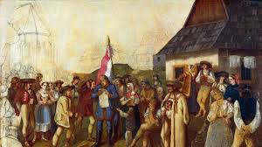
1 | 2 | 3 | 4 | 5
6 | 7 | 8 | 9 | 10
11 | 12 | 13

Slide 3
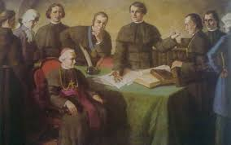
Aký spolok vznikol v roku 1792?
Živena
Slovenské učené tovarišstvo
Hornouhorský vzdelávací spolok
Sokol

Slide 4
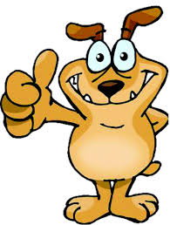

Slide 5
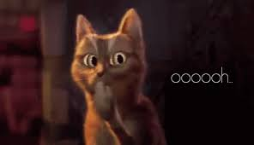

Slide 6
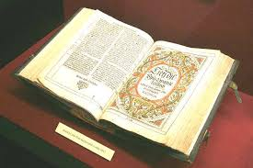
Aký jazyk používali evanjelickí vzdelanci v čase národného obrodenia?
Biblickú češtinu
Bernolákovskú slovenčinu
Latinčinu
Štúrovská slovenčinu

Slide 9

Kto je autorom diela Jazykovedno-kritická rozprava o slovenských písmenách?
Adam František Kollár
Martin Hamuljak
Anton Bernolák
Jozef Ignác Bajza

Slide 12
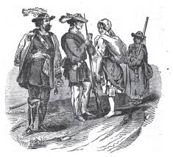
Akú ideu podporoval Ján Kollár
Slovanskej vzájomnosti
Austroslavizmu
Rusofilstva
Čechoslovakizmu

Slide 15
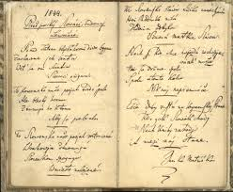
Autorom textu Nad Tatrou sa blýska je:
Eugeň Suchoň
Janko Matúška
Samo Chalupka
Samuel Bohdan Hroboň

Slide 18
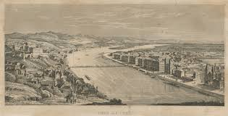
Centrá druhej fázy slovenského národného hnutia boli :
Bratislava a Trnava
Budín a Pešť
Turčiansky Sv. Martin a Banská Bystrica

Slide 21
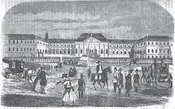
Prvý politický orgán Slovákov mal sídlo v meste
Budín
Viedeň
Levoča

Slide 24
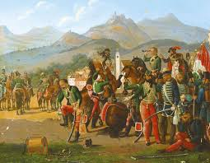
Maďarskí revolucionári boli porazení v bitke pri
Moháči
Világosi
Myjave

Slide 27
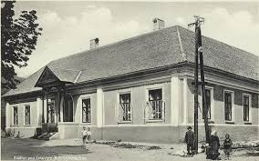
Prvé slovenské gymnázia vznikli v mestách
Kláštor pod Znievom, Bratislava, Turčiansky Sv. Martin
Revúca, Turčiansky Sv. Martin, Kláštor pod Znievom
Turčiansky Sv. Martin , Revúca, Prievidza

Slide 30
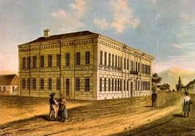
Podpredsedom Matice Slovenskej bol
Karol Kuzmány
Štefan Moyzes
Ján Francisci
Štefan Marko Daxner

Slide 33
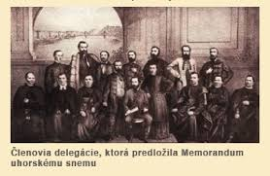
Vytvoriť tzv. Hornouhorské slovenské Okolie požadovali
Žiadosti slovenského národa
Slovenská národná rada
Memorandum slovenského národa

Slide 36
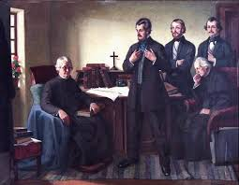
V roku 1843 došlo k nasledujúcej udalosti
Uzákonenie spisovnej slovenčiny
Začali vychádzať Slovenské národné noviny
Bol založený spolok Tatrín

Slide 39
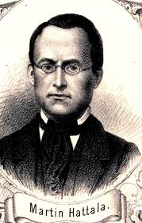
Štúrov fonetický pravopis zmenil na etymologický ( používanie ypsilonu):
Martin Hattala
Martin Hamuljak
Ján Botto

Slide 42
Vyber si číslo a klikni naň
Prečítaj si otázku a vyber odpoveď
Pri správnej odpovedi klikni na domček a vyber si ďaľšie číslo
Pri nesprávnej odpovedi klikni na šípku a skús znova
Na odpoveď klikni len vtedy ked sa znak šipky zmení na znak ruky
Prajem ti veľa úspechov pri riešení

